Slide 1
Kulttuuritutkimuksen peruskäsitteitä
Kpl 1

Slide 2
Kulttuuri
  = Tietyllä maantieteellisellä alueella ajan saatossa kehittynyt elämäntapa
    uskonto ja arvot
    maailmankuva
    aikakäsitys
    tavat
    riitit, perinteet ja juhlat
    ruoka ja pukeutuminen
    symbolit jne.
  Toisaalta perinteet, toisaalta jatkuva muutos
  Kulttuuri-identiteetti = tavat, jotka yhdistävät kulttuuriin kuuluvia

Slide 3
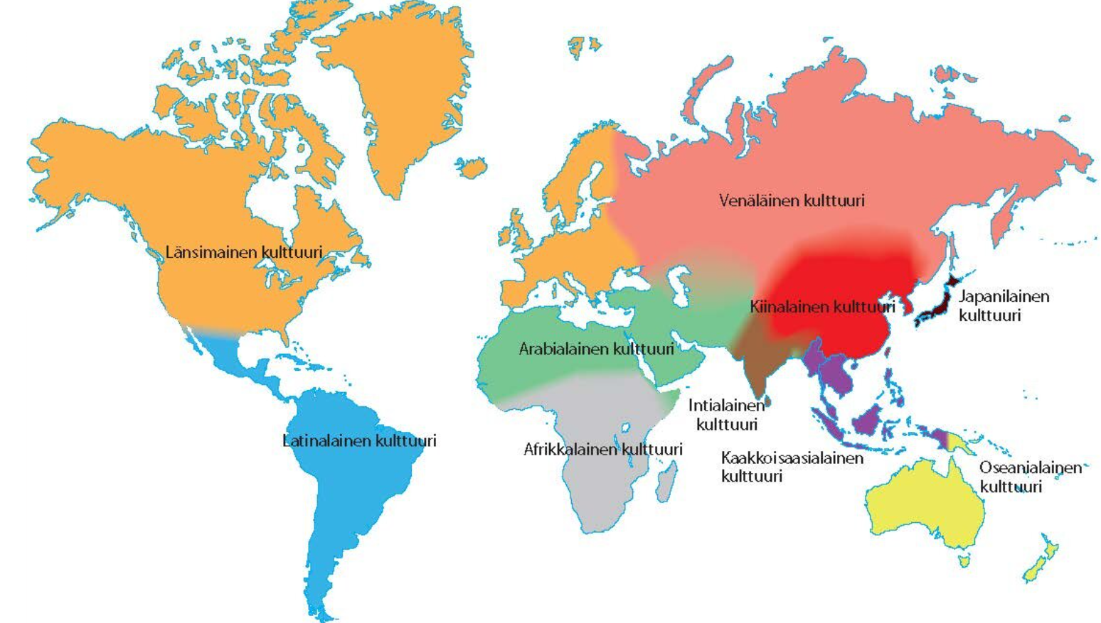
Maailmankulttuurit ja kulttuuripiirit

Slide 4
Erilaisia kulttuureja
valtakulttuuri – alakulttuuri – alkuperäiskulttuuri
yhtenäiskulttuuri – monikulttuuri
eliittikulttuuri – populaarikulttuuri

